Slide 1

数 据 科 学 导 论
吕泽华
——软件学院

Slide 2
教材与参考书
教材：
《数据科学导论》 石川 清华大学出版社
参考书：
1. 《数据科学》 朝乐门 清华大学出版社
2. Jiawei Han. Data Mining Concepts and Techniques (Fourth edition) 2023

Slide 3
目 录
第1讲 概 述
第2讲 数学基础
第3讲 Python语言基础
第4讲 数据预处理
第5讲 数据分析方法
第6讲 数据可视化
第7讲 数据科学实践

Slide 4
第 1 讲
概 述

Slide 5
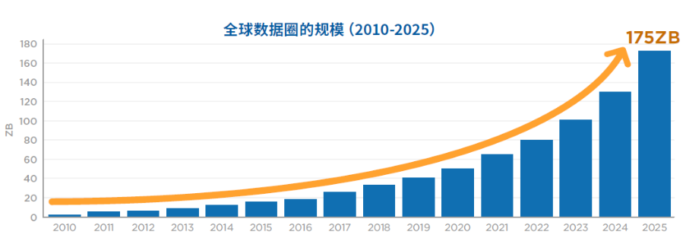
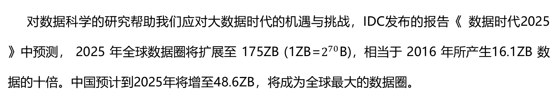
课程背景
对数据科学的研究帮助我们应对大数据时代的机遇与挑战，IDC发布的报告《 数据时代2025》中预测， 2025 年全球数据圈将扩展至 175ZB (1ZB=$2^{70}$B)，相当于 2016 年所产生16.1ZB 数据的十倍。中国预计到2025年将增至48.6ZB，将成为全球最大的数据圈。

Slide 6
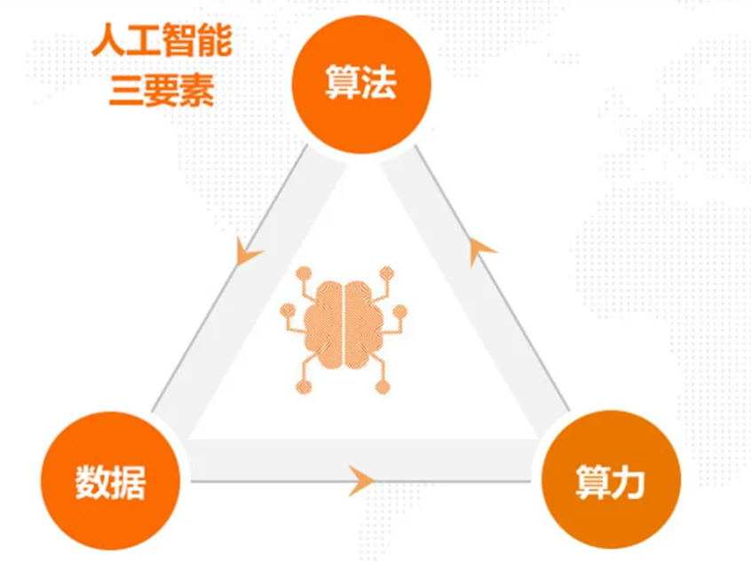
课程背景
数据是数字化、网络化和智能化的基础，成为土地、劳动力、资本、技术之后的第五大生产要素；数据、算法、算力是人工智能的三大基石。
数据 —— 人工智能的燃料、
数据的质量和数量决定了AI的性能；
数据规模迅速增长，然而高质量数据资源稀缺、数据标注成本高，同时数据孤岛、数据隐私保护等问题依然存在。

Slide 7
目 录
1
数据和大数据
Contents
2
数据科学的理论基础
3
数据分析的应用实践

Slide 8
数据的概念
统计学：为了找出问题背后的规律而需要的，与问题相关的变量的观测值，是对客观现象进行计量的结果。
计算机科学：所有能输入到计算机，并被计算机程序处理的符号总称，是用于输入电子计算机进行处理，具有一定意义的数字、字母、符号和模拟量等的通称。
数据科学：在一定背景下有意义的对于现实世界中的事物定性或定量的记录。各种符号（如字符、数字等）的组合、语音、图形、图像、动画、视频、多媒体和富媒体.

Slide 9
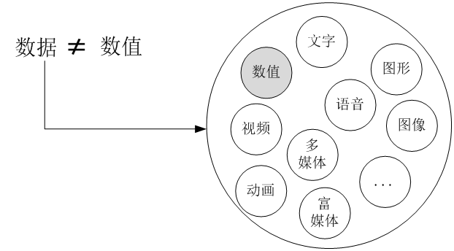
富媒体（Rich Media）本身并不是一种具体的互联网媒体形式，而是指具有动画、声音、视频和/或交互性的信息传播方法。包含流媒体、声音、Flash、以及Java、Javascript、DHTML等程序设计语言的形式之一或者几种的组合。

Slide 10


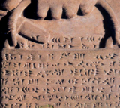
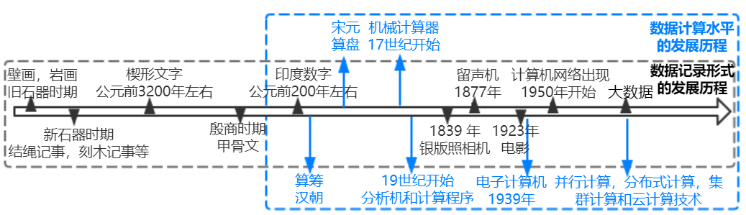
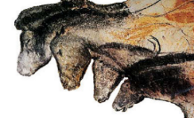

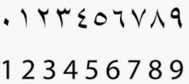
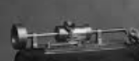
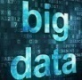
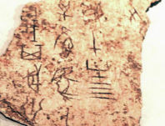
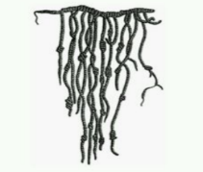
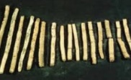

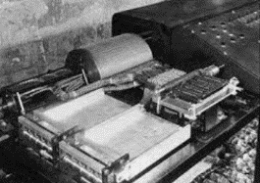

数据化进程
人类数据记录类型日渐丰富化，计算水平不断进步

Slide 11
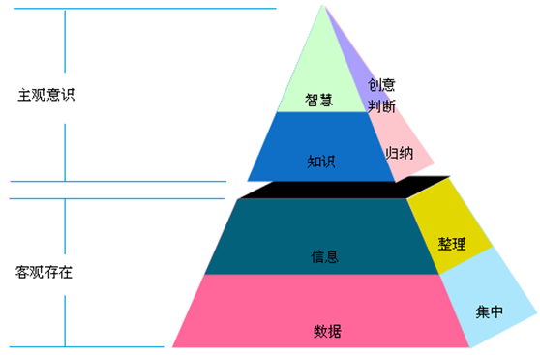
DIKW金字塔
运用知识创造性地预测、解释和发现
信息中发现的共性的规律、模式、模型、理论或者方法
数据所共同反映的现实世界的现象
现实世界的记录

Slide 12
数据的类型
依据结构分类：可分为结构化数据和非结构化数据。比如，数字、 字符、日期等等属于结构化数据类型，而文字、图片、视频、音频都属于非结构化数据。
依据形式分类，可分为文本数据、声音数据、图片数据、视频数据等等。
依据来源分类，可分为观测数据和实验数据。
如何分类，取决于我们想要用数据解决什么样的问题。

Slide 13
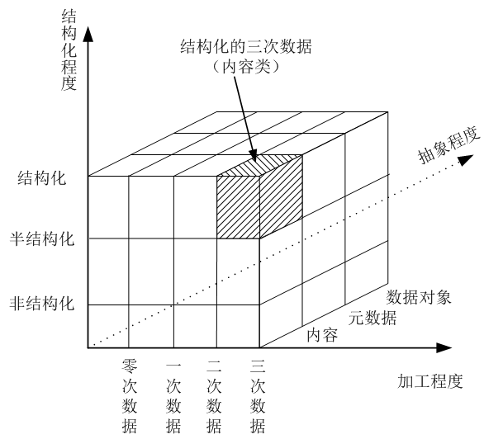
数据的维度

Slide 14
数据的结构化
类型 | 含义 | 本质 | 举例
结构化数据 | 直接可以用传统关系数据库存储和管理 | 先有结构，后有数据 | 关系型数据库中的数据
非结构化数据 | 无法用关系数据库存储和管理的数据 | 没有（或难于发现）统一结构 | 语音，图像文件
半结构化数据 | 经过一定的转换可以用传统关系数据库存储和管理的数据 | 先有数据，后有结构 | HTML,XML文件等

Slide 15
数据的维度——加工程度
三次数据
洞见数据
（直接可以用于决策）
二次数据
增值数据
（分析处理的结果）
一次数据
干净的数据
（预处理过的数据）
零次数据
原始数据
（没有经过预处理）

Slide 16
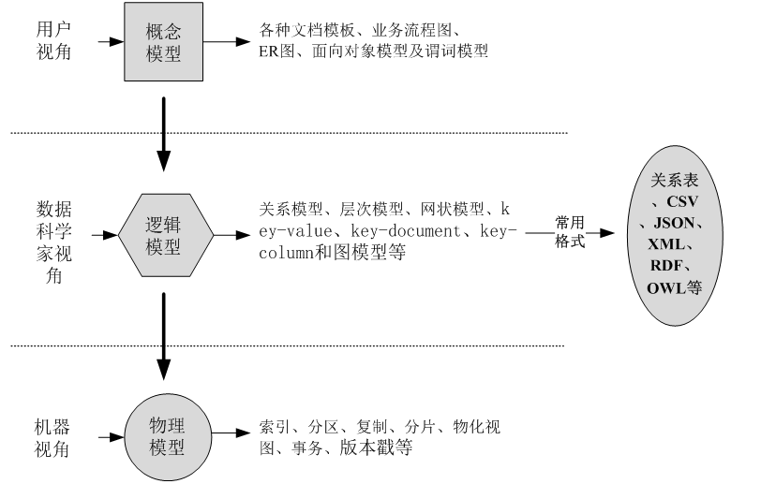
数据模型的概念

Slide 17
“大数据”概念的演化
1998年的USENIX大会上，美国硅图公司的首席科学家John. Mashey 首次提出了“大数据”这一概念，发表了名为《大数据与下一次基础设施压力的浪潮》的报告。
2000年，宾夕法尼亚大学的经济学家Francis X. Diebold发布了报告《宏观经济评估与预测的大数据动能因素模型》，再次提及了这一概念。
2011年，牛津大学客座教授Viktor Mayer-Schönberger开始在经济学人杂志上发布一系列大数据专栏文章，并出版了《大数据时代》
至此，这一概念逐渐走进人们视野，并迅速占据了人们的注意力

Slide 18
大数据的定义
数据科学家John Rauser：任何超过了一台计算机处理能力的数据。
咨询公司麦肯锡：无法在一定时间内用传统数据库软件工具对其进行抓取、管理和处理的数据集合。
咨询公司高德纳：大量、高速、或多变的信息资产，它需要新型的处理方式去促成更强的决策能力、洞察力与最优化处理。
共同点：
大数据依旧是数据，或数据相关的过程；
大数据的规模并非一定要达到某一确切的数值，关键在于，是否超过了实际情况下的数据存储能力和数据计算能力。

Slide 19
大数据的内涵与特征
不同学科对术语“大数据”的理解不同
学科 | 参照物 | 理解方式
计算机科学 | 现有的计算能力和存储能力 | 当数据量、数据的复杂程度、数据处理的任务要求等超出了传统数据存储与算力时
统计学 | 总体的规模 | 当能够收集足够的全部（总体中的绝大部分）且计算能力足够大，可以不用抽样，直接在总体上进行统计分析
机器学习 | 智能的实现方式 | 当训练集足够大，计算能力足够强，只需要通过对已有实例进行简单查询就可以达到“智能计算”的效果

Slide 20
大数据已上升为国家战略
2014年，大数据首次写入政府工作报告
2015年，国务院印发《促进大数据发展的行动纲要》
2016年，“十三五规划纲要”发布，提出“实施国家大数据战略”
2017年，国务院发布《新一代人工智能发展规划》，同年。工信部发布《大数据产业发展规划（2016-2020年）》
2019年，十九届四中全会首次公开提出，“数据可作为生产要素按贡献参与分配”
2020年，《关于新时代加快完善市场经济体制的意见》提出“加快培育发展数据要素市场”，数据要素市场化配置上升为国家战略
2023年10月25日，组建国家数据局，统筹数据资源整合、共享、开发、利用，统筹推进数字中国、数字经济、数字社会规划和建设。

Slide 21
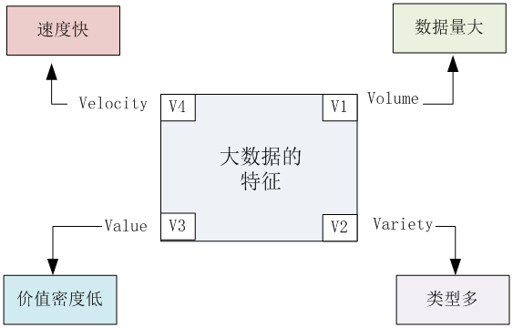
大数据的特征（4V）
增长速度快；数据处理要求速度快
相对于计算与
存储能力，数
据量大
数据价值和
数据量之间不存在线性关系
结构化、半结构化、非结构化数据（90%）

Slide 22
大数据的特征
5R模型
通过以数据管理的角度，认识从大数据中获取有用信息的过程得到。模型包括大数据的相关特性(Relevant)，实时特性(Real-time)，真实特性(Realistic)，可靠特性(Reliable)，以及投资回报特性(Return on investment, ROI)。
4P医疗模型
4P医疗模型基于医疗大数据，包含了预测性(Predictive)，预防性(Preventive)，个体化(Personalized)，参与性(Participatory)。该医疗模型基于大数据，对疾病做出预测，并基于个人数据对病人做出个性化的服务，同时，诊疗过程中的数据将再次被记录到数据库中，从而为病人提供基于大数据的健康建议。

Slide 23
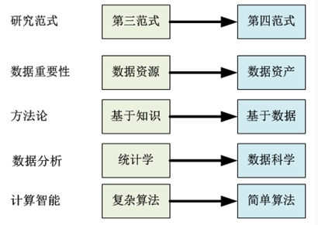
大数据时代的新理念
第一范式：实验科学范式
第二范式：理论科学范式
以模型和归纳为特征
第三范式：计算科学范式
以模拟和仿真为特征
第四范式：数据密集型科学发现范式
从大数据中查找和挖掘所需的信息和知识，无需直接面对所研究的物理对象。
Notes:
2007年，图灵奖获得者Jim Gray提出了科学研究的第四范式——数据密集型科学发现范式（Data-intensive scientific discovery）. 在他看来，人类的科学研究活动经历过三种不同范式的演变，分别是：“实验科学范式” 、以模型和归纳为特征的“理论科学范式”，以模拟仿真为特征的“计算科学范式”。第四范式的特征是：科学研究人员只需要从大数据中查找和挖掘所需要的信息和知识，无需直接面对所研究的物理对象。

Slide 24
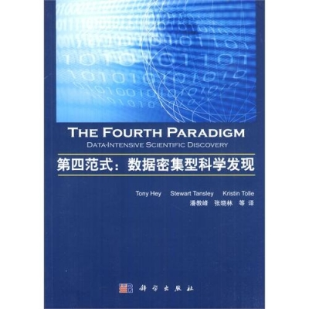
2007年1月，图灵奖得主Jim Gray，在演讲中提出了“指数级增长的科学数据”背景下的数据密集型科学研究的第四范式。数据科学和第四范式是大数据研究的两大理论基础，对大数据的研究同样推动数据科学的发展。
微软出版《第四范式：数据密集型科学发现》

Slide 25
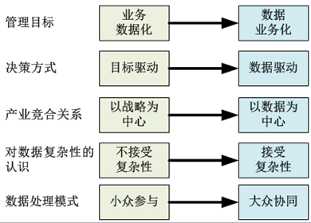
大数据时代的新理念

Slide 26
目 录
1
数据和大数据
Contents
2
数据科学的理论基础
3
数据科学的应用案例

Slide 27
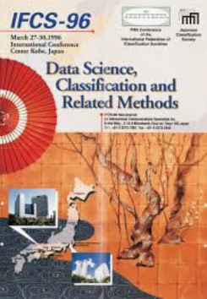

数据科学的发展历程
1、1974年，图灵奖获得者Peter Naur在美国和瑞典出版《计算机法简明调查》，书中首次提到了数据科学”的概念。
2、1996年，IFCS（International Federation
ofClassification Societies）的成员召开名为“
数据科学，分类和相关方法”的会议，“数据
科学学”首次在会议的主题中出现。

Slide 28

数据科学的发展历程
3、 2001年William S. Cleveland发表文章《数据科学：一个用来扩大统计学领域技术范畴的行动计划》，作者指出，这种对统计学领域中技术工作的扩展是实质性的，能够给该领域带来的变化，因此，新的领域应该有新的名字，叫做数据科学。
4、2002年4月，CODATA创立了学术期刊Data Science Journal，这是首个关于数据科学的学术期刊。

Slide 29
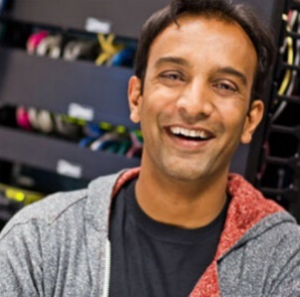
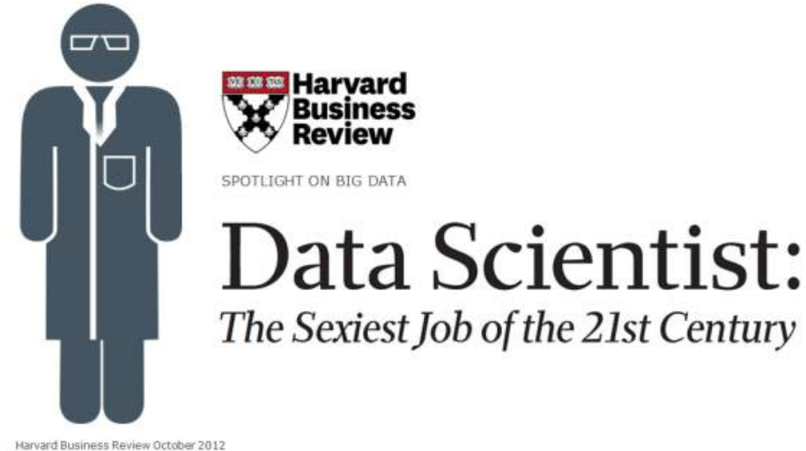
数据科学的发展历程
2012年9月，Tom Davenport和DJ Patil在《哈佛商业评论》上发表文章，名为《数据科学家：21世纪最有魅力的工作》
2015年2月18日，美国白宫宣布DJ Patil成为白宫首位数据政策副首席技术官兼首席数据科学家。

Slide 30
数据科学的概念
什么是数据科学？
最早提出数据科学概念的Peter Naur将数据科学定义为 “研究处理数据的科学”。
美国计算机科学家William S. Cleveland认为，随着计算机科学的发展而扩展的，统计学中数据分析的技术领域，叫做数据科学。
Journal of Data Science 杂志将数据科学定位为，所有与数据有关的内容，如数据收集/数据处理/数据建模/数据分析等，但其重点应该为数据应用。
李国杰院士认为，“数据科学是数学（统计、代数、拓扑等）、计算机科学、基础科学和各种应用科学融合的科学，类似钱学森先生提出的‘大成智慧学’”。
复旦大学数据科学研究中心把数据科学定义为，关于数据的科学，或者研究数据的科学，是用来研究探索Cyberspace(虚拟网络空间)中数据奥秘的理论、方法和技术。

Slide 31
数据科学的概念
从数据科学发展史，和对数据科学概念的梳理中可以看出：
数据科学并非一个全新的领域，而是起源于统计学的，为了探索当前学术界和工业界中产生的大量数据中蕴含的信息与知识，结合了诸如大数据，计算机科学，机器学习，数据挖掘等新的技术和理论的一门新兴交叉学科。

Slide 32
数据科学的主要内容
数据科学的研究内容
数据科学通过一系列科学的流程，研究现实世界方方面面产生的数据，从而完成从数据中抽取出信息和知识的任务，发现事物背后隐藏的规律，最终使数据的集成度更高，价值密度更大。
数据科学研究对象
现实世界中来源不同、类型不同的数据

Slide 33
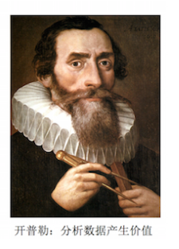
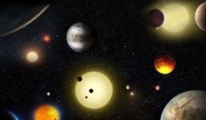
用数据的方法研究科学
行星 | 周期（年） | 平均距离 | 周期²/距离³
水星 | 0.241 | 0.39 | 0.98
金星 | 0.615 | 0.72 | 1.01
地球 | 1.00 | 1.00 | 1.00
火星 | 1.88 | 1.52 | 1.01
木星 | 11.8 | 5.20 | 0.99
土星 | 29.5 | 9.54 | 1.00
天王星 | 84.0 | 19.18 | 1.00
海王星 | 165 | 30.06 | 1.00
开普勒第三定律：行星绕太阳运行的周期的平方和行星离太阳的平均距离的立方成正比

Slide 34
用科学的方法研究数据
算法的研究被分散在两个基本不同的领域
计算数学：研究的算法主要针对函数等连续结构
计算机科学：主要处理的是离散结构。
现实的数据介于两者之间：数据本身是离散的，而数据背后有一个连续的模型；
要发展大数据算法，必须把计算数学和计算机科学的算法有机结合

Slide 35
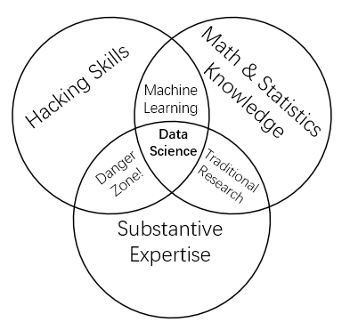
理论体系
数据科学作为支撑大数据研究与应用的新兴交叉学科，理论基础来自多个不同的学科领域。2010年9月，美国数据科学家Drew Conway 第一次使用韦恩图定义了数据科学的理论体系。
数学和统计学知识（Math & Statistics Knowledge）指，在对数据进行分析处理的过程中，需要用到的数学和统计学方法理论。
黑客技能（Hacking skill）指，在收集数据，清理数据，处理数据，分析数据等一系列流程中，需要用到的计算机科学，人工智能等方面的方法与技术。
实质性专业知识（Subs tantive Expertise）指，数据科学工作中涉及到的实质性领域知识；发现问题是一种重要的能力，而实质性专业知识的掌握对这种能力至关重要。
图1-10 Drew Conway提出的数据科学韦恩图
北京邮电大学 计算机学院 石川编

Slide 36
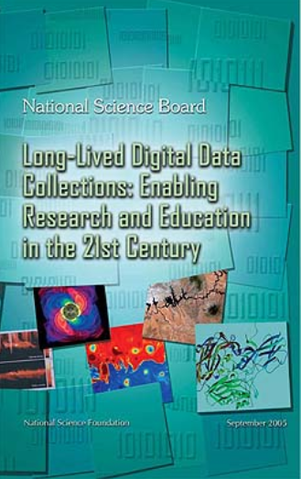
数据科学家
2005年9月，美国国家科学委员会发布名为《Long-lived Digital Data Collections: Enabling Research and Education in the 21st Century》的报告，将数据科学家定义为计算机科学家，数据库和软件工程程序员，专业领域专家，专家评论员，图书管理员，以及其他人的组合。
Long-lived Digital Data Collections: Enabling Research and Education in the 21st Century

Slide 37
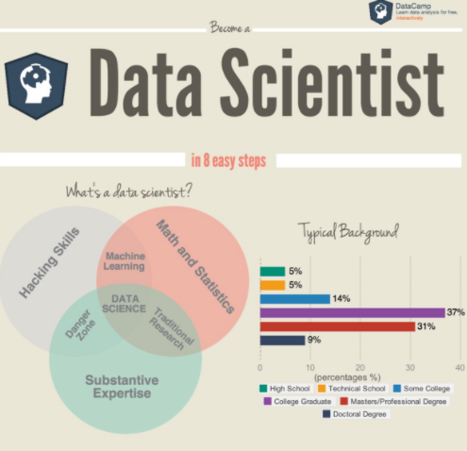
数据科学家
2010年Drew Conway发布了数据科学韦恩图后，人们在此基础上把数据科学家定义为具有计算机科学技术，数学和统计学知识基础和实质性专业理论知识的人。
从数据科学家所做的工作方面考虑，我们可以把数据科学家定义为能够发现现实世界的问题，收集问题相关的数据，抽取数据中的信息，并解释数据背后的规律意义的人。
数据科学家

Slide 38
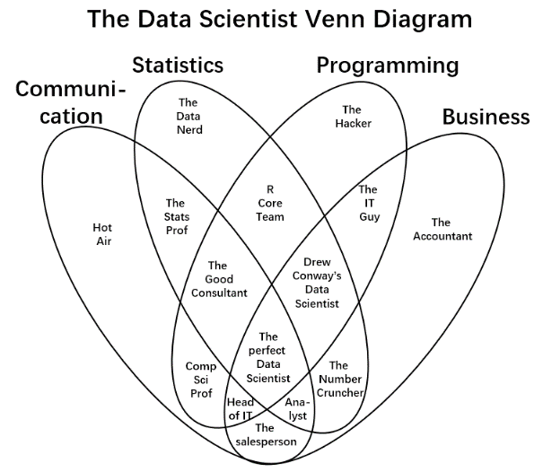
数据科学家需要具备的技能
2015年SAP公司的数据科学家Stephan Kolassa发布了一个数据科学家韦恩图，以此来说明数据科学家需要具备的技能。

Slide 39
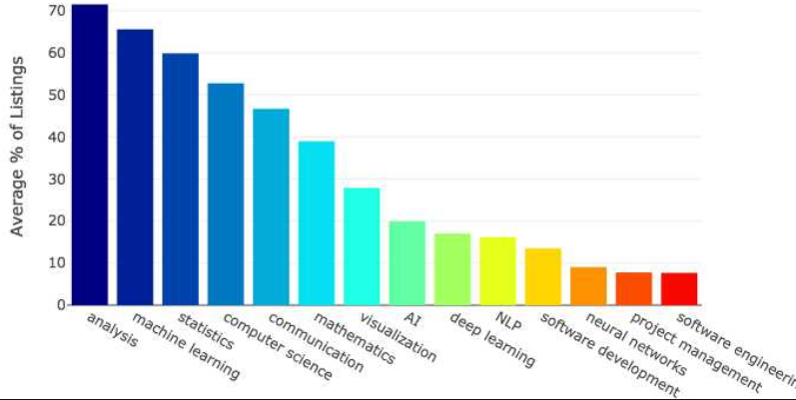
数据科学家需要具备的技能
通用技能：数据分析、数学、统计学、人工智能、机器学习、深度学习、自然语言处理、工程管理、软件工程、计算机科学、沟通能力等
技术技能：Python，R，SQL，Hadoop，Spark，Java，SAS，C++，TensorFlow等语言、库或是工具。

Slide 40
数据科学家（工程师）的常用工具
R、Python、Clojure、Haskell、Scala等数据科学语言工具
NoSQL、MongoDB、Couchbase、Cassandra等NoSQL工具
SQL、RDMS、DW、OLAP等传统数据库和数据仓库工具；
HadoopHDFS&MapReduce、Spark、Storm等支持大数据计算的工具；
HBase、Pig、Hive、Impala、Cascalog等支持大数据管理、存储和查询的工具。

Slide 41
数据科学家（工程师）的常用工具（续）
Webscraper、Flume Avro、Sqoop、Hume等支持数据采集、聚合或传递的工具
Weka、Knime、RapidMiner、SciPy、Pandas等支持数据挖掘的工具
ggplot2、D3.js、Tableu、Shiny、Flare、Gephi等支持数据可视化的工具
SAS、SPSS、Matlab等数据统计分析工具

Slide 42
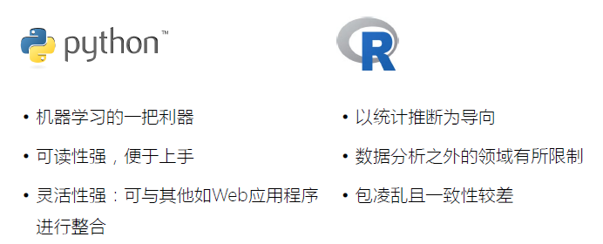
工具介绍

Slide 43
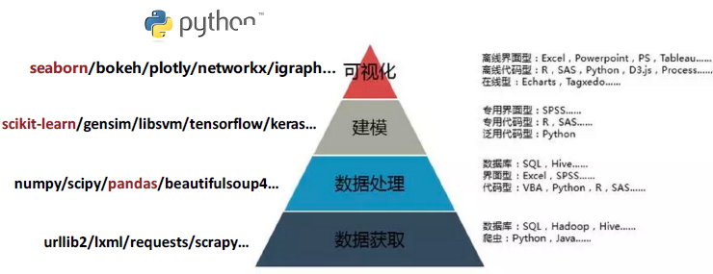
工具介绍

Slide 44
工具介绍
运行环境及安装
推荐使用Aanconda进行Python安装、环境配置及工具包的管理；
Ipython
Qtconsole
PyCharm
Jupyter Notebook
Spyder

Slide 45
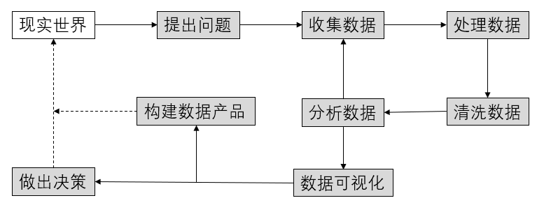
数据科学工作流程
数据科学工作有一套完整的工作流程，但这套工作流程并非一成不变，根据实际情况的不同，可以不必按照完整的流程进行工作，而只完成工作的一部分或者重复进行某些工作。

Slide 46
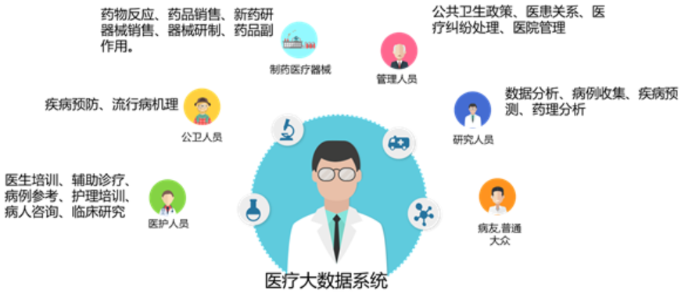
数据科学案例：
1. 案例1医疗健康大数据
2017年十项年度大数据应用最佳实践：医疗大数据应用系统医疗大数据系统将人工智能引入诊疗环节，可完成病人的一整套诊疗流程。系统通过连接分导诊、临床检查与临床知识，提高临床决策精准度，提升临床效率，减少医院和患者的开支，是国家卫生系统、分级诊疗制度的有益重要补充。

Slide 47
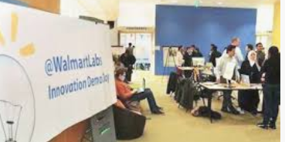
数据科学案例：
2. 案例2 沃尔玛与社交大数据
2011年，沃尔玛成立大数据公司Walmart labs，旨在通过深度挖掘消费者在社交网站上产生的峰值数据预测商品和消费需求。通过对Twitter、Facebook上的时事热点挖掘，工程师们分析消费者在社交网络上展现的兴趣，预测他们下一个可能购买的产品
Walmart labs

Slide 48
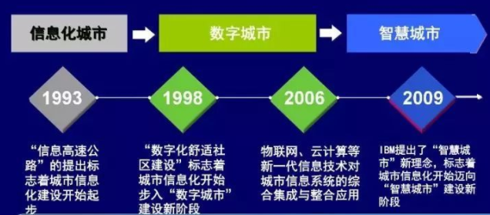
数据科学案例：
3. 大数据与智慧城市
智慧城市(smart city)这一概念发端于20世纪80年代的信息城市(informationcity)，2009年，IBM公司首次提出了智慧城市愿景，使得智慧城市理念与实践在全球范围内迅速传播。智慧城市是基于数字城市、物联网和云计算建立的现实世界与数字世界的融合，以实现对人和物的感知、控制和智能服务。
智慧城市的发展历程
Notes:
智慧城市(smart city)这一概念发端于20世纪80年代的信息城市(information city)，经历了20世纪90年代的智能城市(intelligent city)与数字城市(digital city)，在2000年后逐步演化为智慧城市。
2009年IBM公司首次提出了智慧城市愿景，使得智慧城市理念与实践在全球范围内迅速传播。目前，在欧洲和北美已有数百座城市宣布建设智慧城市，IBM公司参与的智慧城市项目多达2 500余个，微软、思科、西门子、日立、松下等科技公司以及埃森哲、奥雅纳等商业或工程咨询公司也在积极涉足智慧城市建设。
智慧城市是基于数字城市、物联网和云计算建立的现实世界与数字世界的融合，以实现对人和物的感知、控制和智能服务。

Slide 49
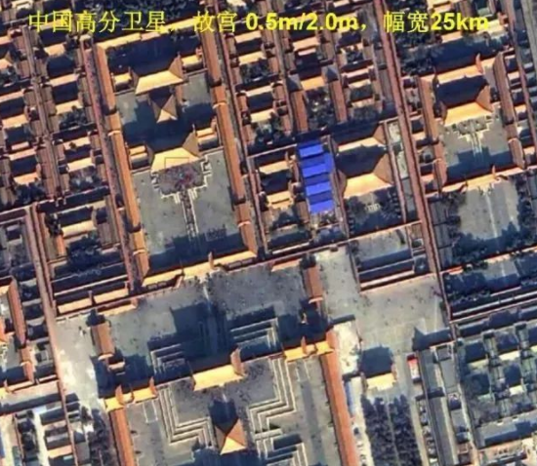
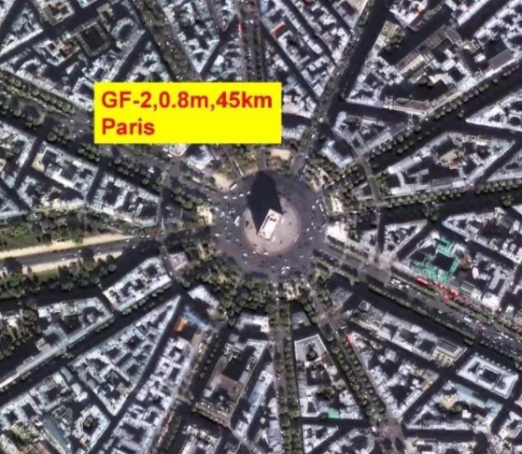
智慧城市是基于数字城市、物联网和云计算建立的现实世界与数字世界的融合，以实现对人和物的感知、控制和智能服务。
数字城市技术下的中国故宫和法国巴黎的卫星图
Notes:
数字城市技术把基础地理数据、正射影像、街景景象数据、全景影像数据、三维模型数据结合在一起，在政务网上，通过注册可以进行服务共享，在公共平台、互联网、公网上，通过二次开发可以提供各种交通、导航、旅游、文物、购物等服务系统。高速发展的物联网能够实现人与人、人与机器、机器与机器的互联互通，实现智慧城市的各种应用。智慧城市通过互联网把无处不在的智能传感器连接起来，实现对现实城市的全面感知，并利用智能处理技术对海量感知信息进行处理和分析，从中发现客观规律，多个应用系统之间需要实现信息的交互和共享，共同抽取数据进行综合计算并呈现计算结果。要从根本上支撑如此众多繁复系统的安全运行，需要考虑基于云计算的网络架构。

Slide 50
作 业
调查分析数据科学家常用方法、技术与工具；
安装配置环境；
调查分析近5年在数据科学与大数据领域出版的专著；
调查关于数据挖掘领域的国内外主要学术期刊；调查
数据挖掘领域顶级国际会议列表。

